Slide 1

Сигналы конфликта
Notes:
В общении необходимо подобно пешеходу или водителю пользоваться светофором. Красный свет означает осторожно, опасно, агрессия. Сегодня мы рассмотрим основные сигналы конфликта.

Slide 2



Противоречие
Notes:
Противоречие - разные точки зрения на проблему, различные позиции, которые вызывают противостояние партнёров и желание доказать свою правоту.

Slide 3
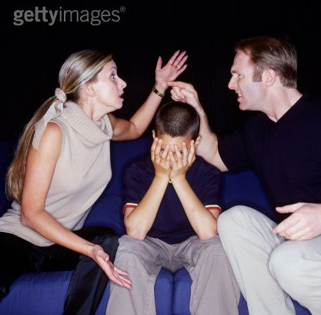


Деструктивные фантазии
Notes:
Деструктивные фантазии - это состояние, когда тревога и опасения возникают у человека от надуманной опасности, неуверенности и иногда беспомощности личности в деструктивной ситуации. Опасность, даже если она не обоснована, вызывает раздражение и агрессию.

Slide 4


Предвзятость мнения
Notes:
Предвзятость мнения как ложное предубеждение становится источником эмоциональной напряжённости, непрерывного беспокойства.

Slide 5


Диссонанс микроклимата
Notes:
Диссонанс микроклимата как несогласованность взаимоотношений возникает и, как снежный ком, может по инерции увеличиваться. Он заставляет быть всё время начеку, не даёт возможности расслабиться и тем самым вызывает эмоциональное напряжение.

Slide 6
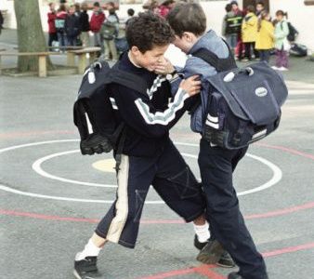
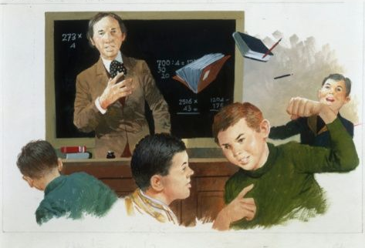

Кризис
Notes:
Кризис как сигнал достаточно очевиден. Когда человек рвёт свою связь с товарищем, ясно, что, судя по всему, мы имеем дело с неразрешённым конфликтом.
Насилие также указывает на несомненное присутствие кризиса, равно как и ожесточённые споры, когда люди оскорбляют друг друга, потеряв контроль над эмоциями. В ходе кризиса обычные нормы поведения теряют силу. Человек становится способным на крайности — в своем воображении, а иногда и на деле.

Slide 7

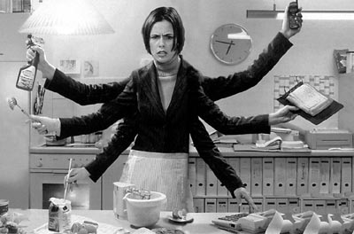
Напряжение
Notes:
Состояние напряжения искажает наше восприятие другого человека и многих его действий. Наши взаимоотношения обременяются весом негативных установок и предвзятых мнений. Наши чувства по отношению к оппоненту значительно изменяются к худшему. Сами взаимоотношения с ним становятся источником непрерывного беспокойства. Ситуация подобна древесному сухостою, готовому к вспышке от первой искры. Если дочь просит у матери передать ей солонку, а она отвечает на это: «Тебе что, не нравится моя стряпня?» — тут мы, вероятно, имеем дело с застарелым конфликтом. Быть может, дочь несколько раз поздно вернулся домой, не предупредив её об этом, и мать пришла к определённым выводам, не имея достаточно веских на то оснований. Быть может, вся эта история вызвана простым недоразумением, однако в атмосфере напряжённости недоразумение может быстро перерасти в конфликт.

Slide 8

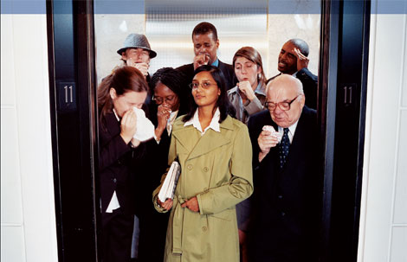
Недоразумение
Notes:
Недоразумение как ошибочное понимание часто является результатом ложного суждения из-за нечёткости выражения мысли или отсутствия взаимопонимания между партнёрами.
Мы зачастую впадаем в недоразумения, делая ложные выводы из ситуации, чаще всего из-за недостаточно чёткого выражения мыслей или отсутствия взаимопонимания. Иногда недоразумение вызвано тем, что данная ситуация связана с эмоциональной напряжённостью одного из её участников. В таком случае его мысли имеют склонность непрерывно возвращаться к одной и той же проблеме. Её восприятие искажается.

Slide 9


Инцидент
Notes:
Чтобы конфликт произошёл, должны последовать действия со стороны оппонентов, направленные на субъект. Эти действия называют инцидентом, т.е. это действие или совокупность действий участников конфликтной ситуации, провоцирующее резкое обострение противоречия и начало борьбы между ними. Инцидент - это недоразумение, столкновение, происшествие, иногда малозначительные неприятности в виде невнимательности, неуважения или игнорирования. Они зароняют зерно сомнения в сознание личности и могут стать источником выяснения отношений, т.е. источником конфликта.
Сигнал о том, что вы являетесь участником инцидента, несущего в себе зерно конфликта, обычно незначителен. Какая-то мелочь может вызвать временное волнение или раздражение, однако через несколько дней она нередко забывается. В вышеприведенном примере о солонке, возникшее недоразумение предварялось, возможно, несколькими малозначительными на первый взгляд инцидентами. Возможно, дочь пару раз не предупредила мать о позднем возвращении. Она решила не устраивать скандал в тот момент, хотя невнимательность дочери заронила зерно сомнения в её сознание. Инцидент может, будучи неверно воспринятым, привести к эскалации конфликта.

Slide 10



Дискомфорт
Notes:
Это интуитивное ощущение, что происходит что-то не так, хотя выразить это словами трудно. В данном случае к интуиции полезно прислушаться, более того, её надо приветствовать. Спросите себя: «Могу ли я что-то сделать по этому поводу в данный момент?» Вам может прийти в голову какой-то шаг, о котором вы и не подумали бы в другое время. В другой ситуации ничего иного сделать нельзя, кроме как оставаться начеку.

Slide 11
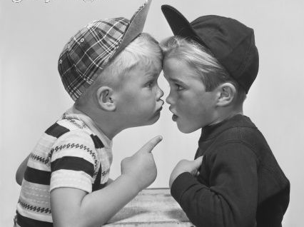



Конфликтная ситуация
Notes:
Конфликтная ситуация — это ситуация скрытого или открытого противоборства двух или нескольких сторон-участников, каждый из которых имеет свои цели, мотивы, средства или способы решения проблемы, имеющей личную значимость для каждого из её участников.
Если вы научитесь опознавать сигналы дискомфорта и инцидентов и быстро реагировать на них, вы можете зачастую предотвратить возникновение напряжения, недоразумений и кризисов.
Первый шаг в искусстве разрешения конфликтов — это способность воспринимать конфликт как нераскрытую возможность и следить за появлением сигналов конфликта.

Slide 12

Спасибо за внимание!
Старший преподаватель
ГУО «Минский областной
институт развития образования»,
педагог-психолог высшей категории
Соколова Ирина Ивановна

